Slide 1
模型复现

Slide 2
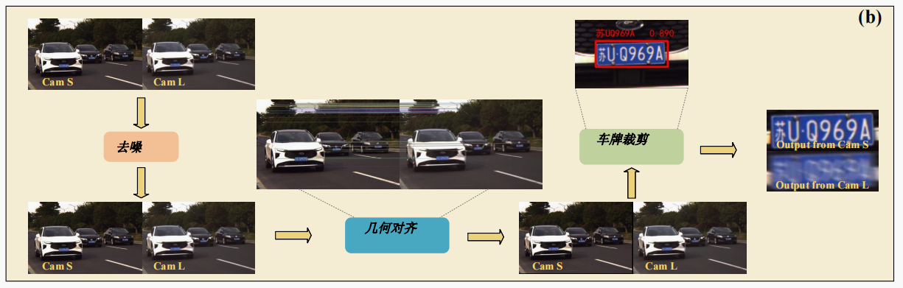
车牌去模糊数据集处理

Slide 3

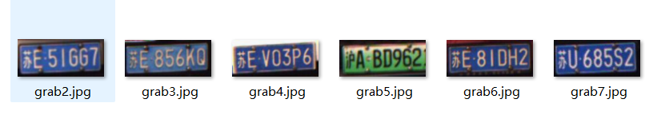
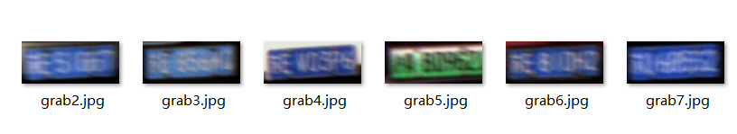
车牌去模糊数据集处理
sharp
blur

Slide 4
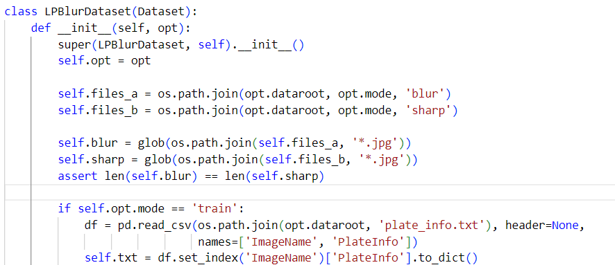
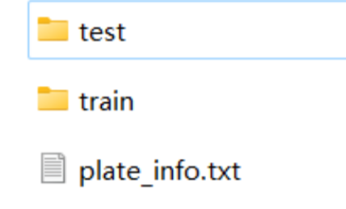
车牌去模糊数据集结构
dataroot/
├── train/
│ ├── blur/ # 存放模糊图像
│ │ ├── image1.jpg
│ │ └── ...
│ ├── sharp/ # 存放对应的清晰图像
│ │ ├── image1.jpg
│ │ └── ...
├── test/
│ ├── blur/ # 存放模糊图像
│ │ ├── image1.jpg
│ │ └── ...
│ ├── sharp/ # 存放对应的清晰图像
│ │ ├── image1.jpg
│ │ └── ...
├── plate_info.txt #包含清晰车牌图片的文件名和车牌号的标签文件

Slide 5
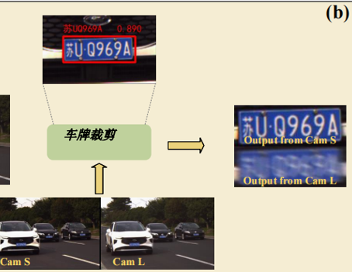
plate_info.txt
原文对于车牌裁剪的方法：YOLO v5和CRNN模型分别在CCPD车牌数据集上进行预训练。
YOLOv5：对图像进行车牌位置检测，输出车牌的边界框坐标；
CRNN模型：在检测到的车牌区域内进行字符识别，提取车牌号信息；
在识别出车牌位置和车牌号后，使用yolo输出的边界框坐标对清晰图像和模糊图像进行裁剪，确保裁剪出的车牌区域大小和位置一致。
GitHub - we0091234/crnn_plate_recognition: crnn chinese_plate_recognition

Slide 6
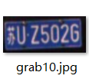


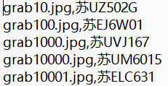
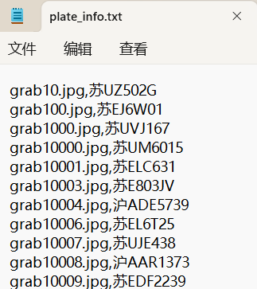
车牌识别效果

Slide 7
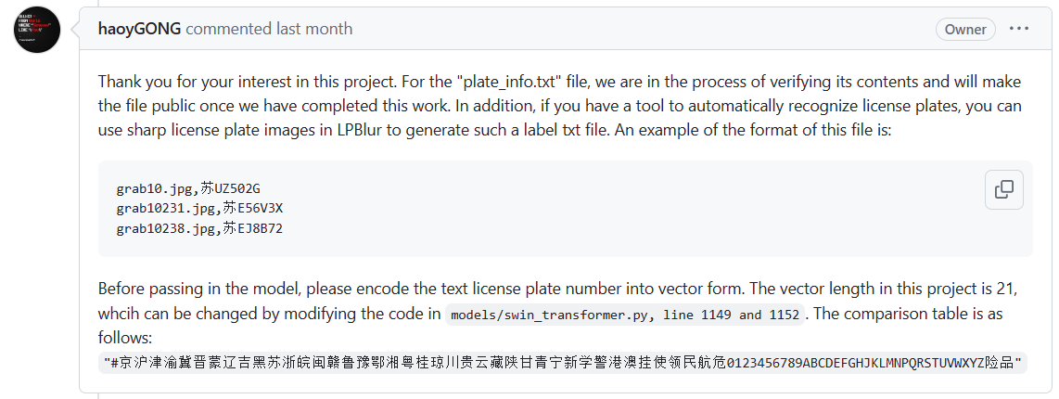
模型训练

Slide 8
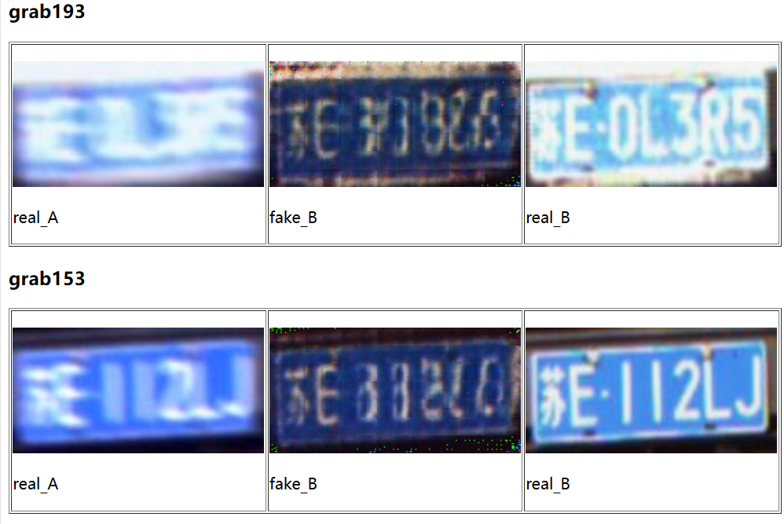
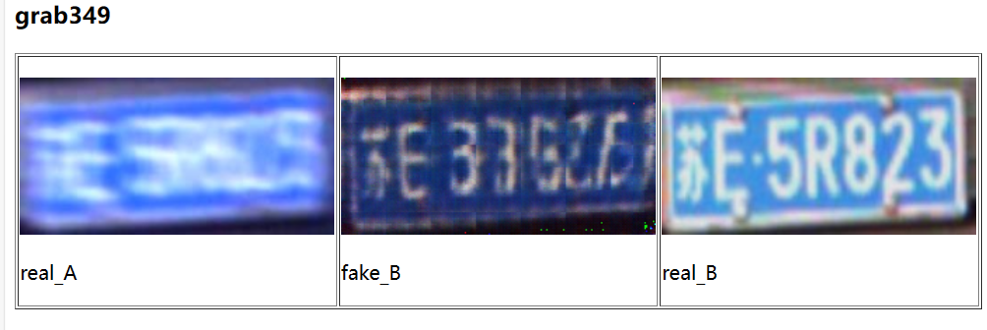
训练设置
train | 100例
test | 36例
batch_size | 2
epoch | 20
lr | 0.0002
A:blur B:sharp

